Slide 1
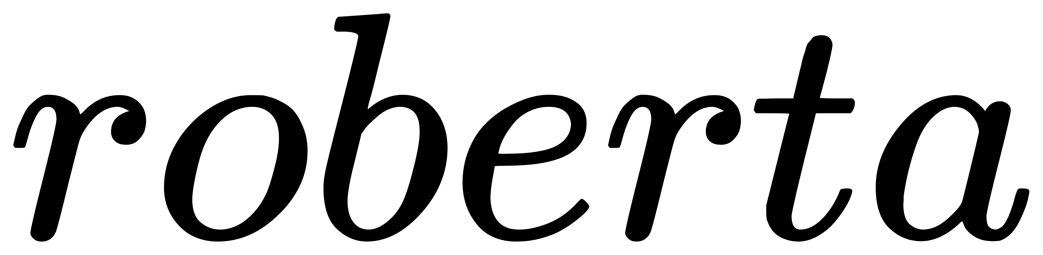


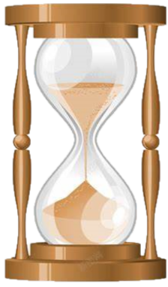



源数据
生成提示词
高质量
数据
训练
评分标准
II.数据蒸馏
初步增强数据
改写提示词
文本生成
低质量数据
改写
I.数据增强
III.数据改写

Slide 2
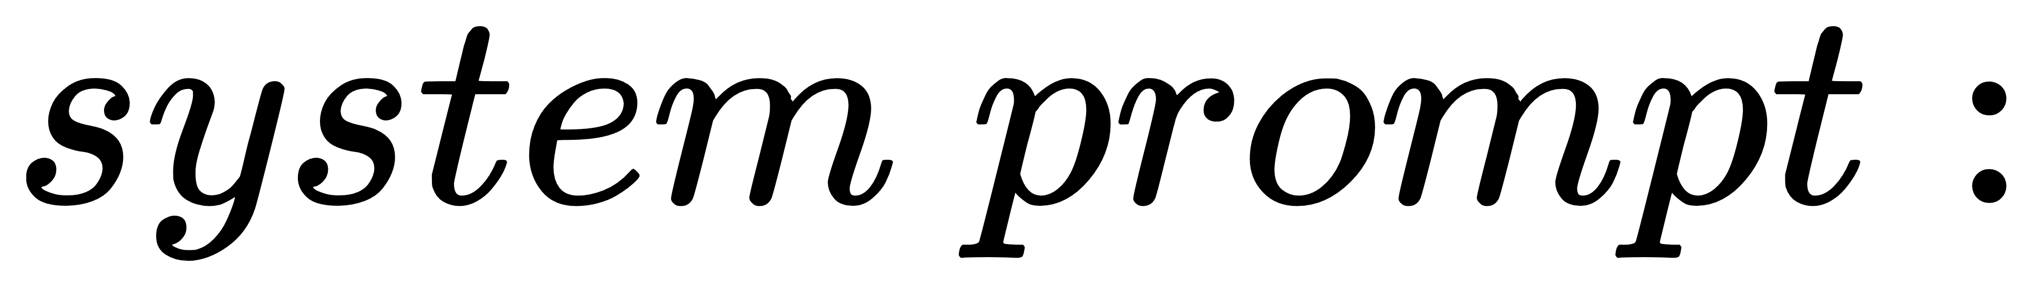
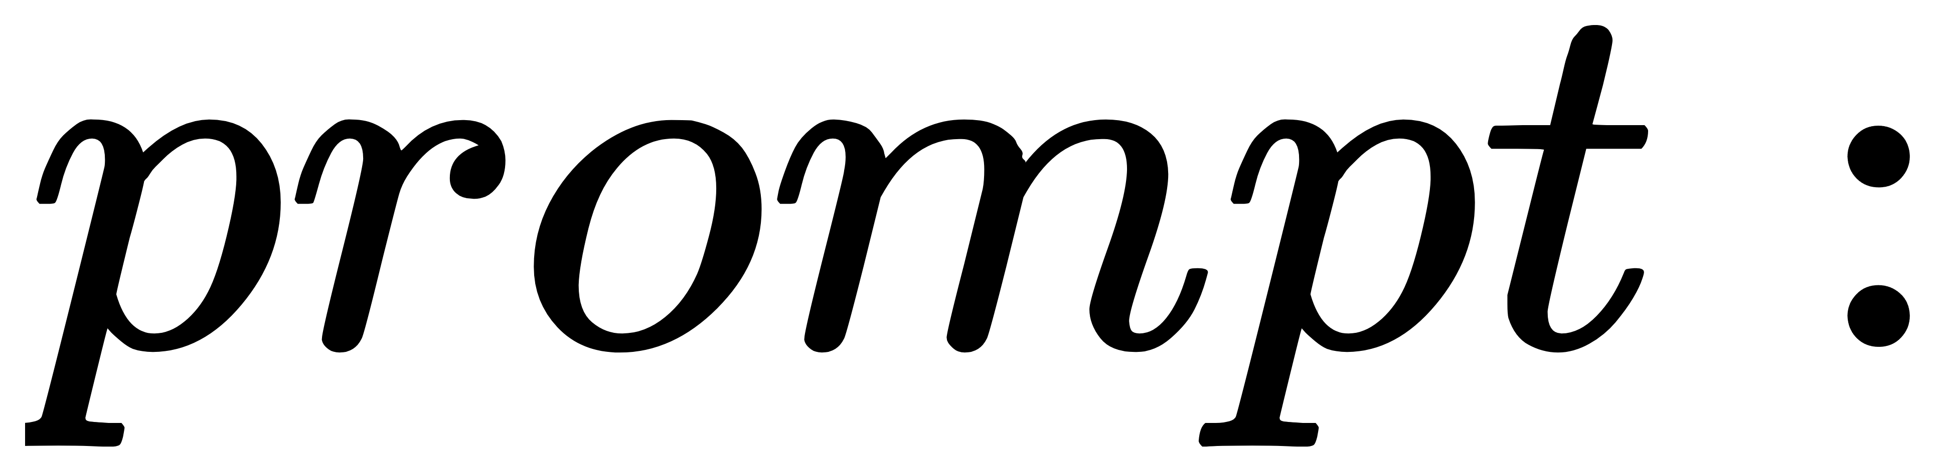

Slide 3


Slide 4

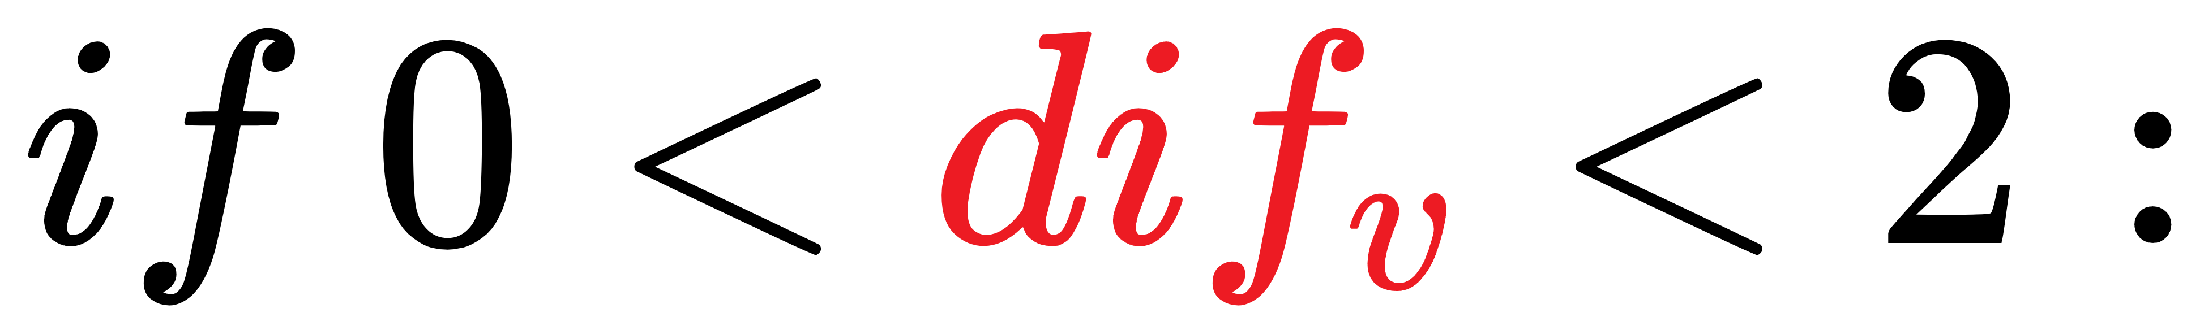
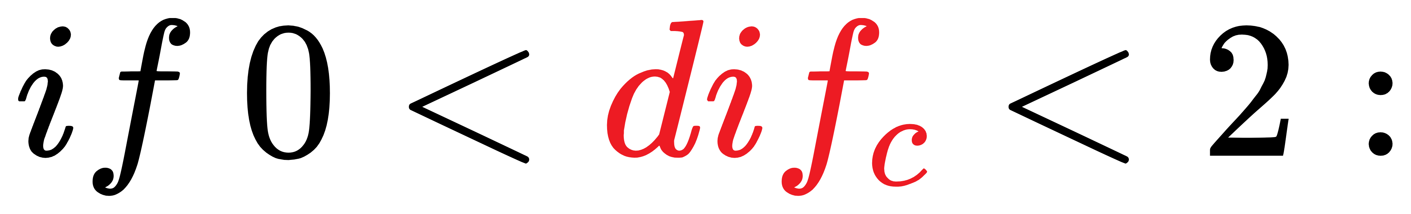
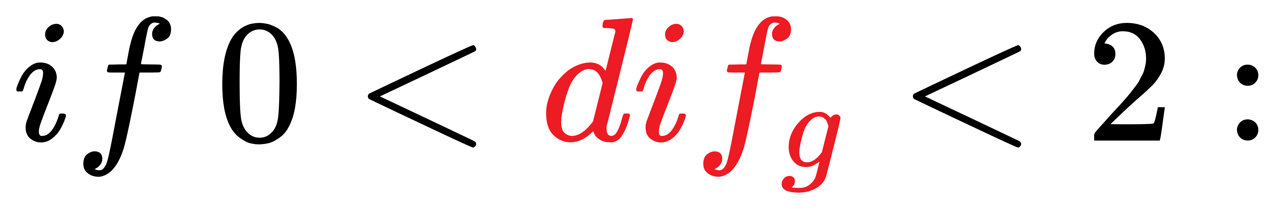

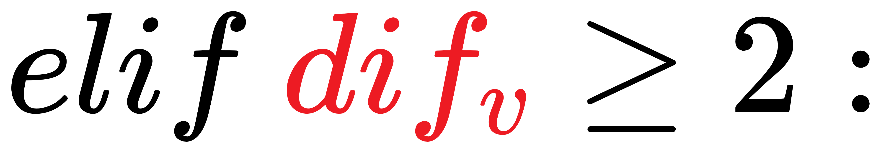
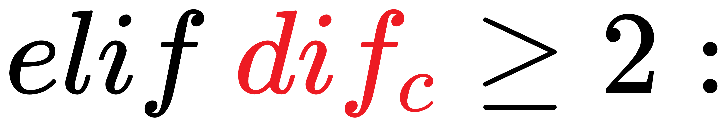
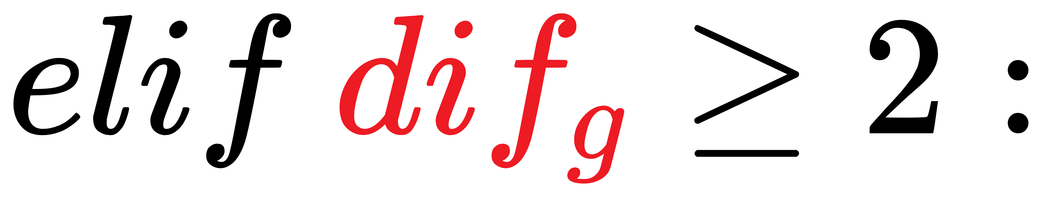
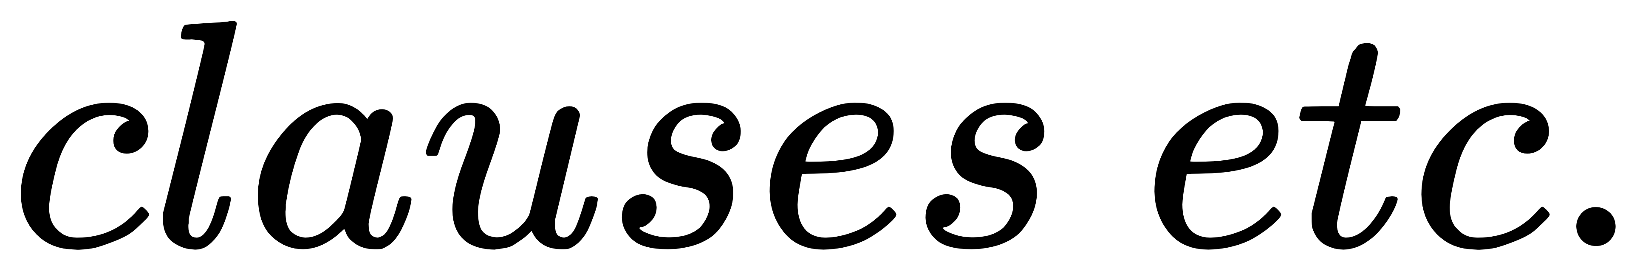

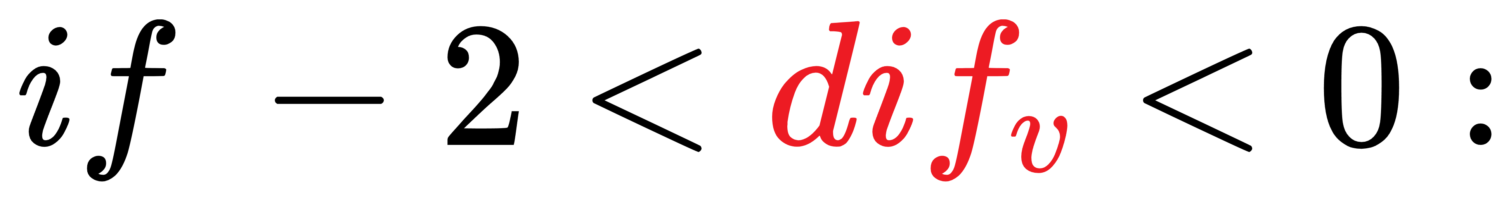
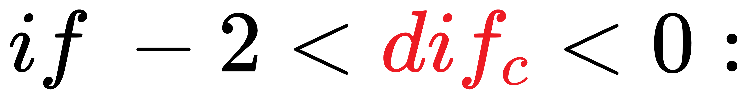
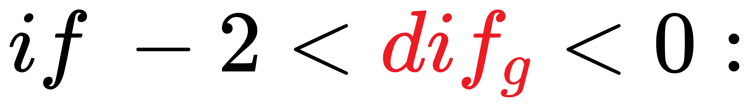
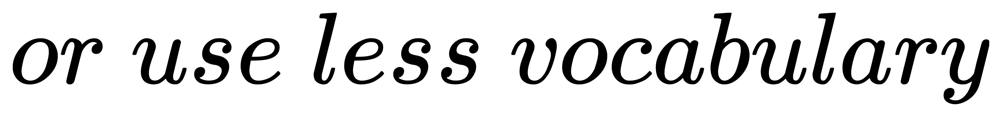
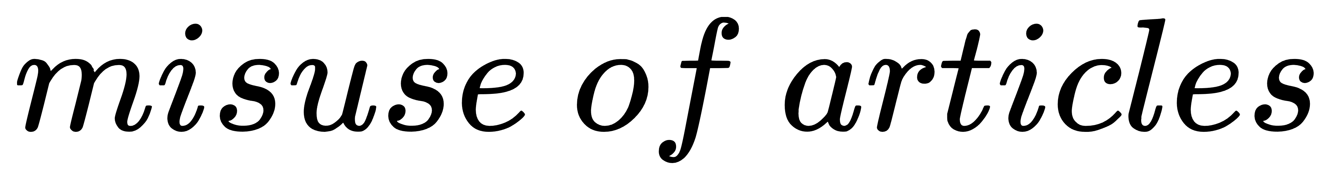
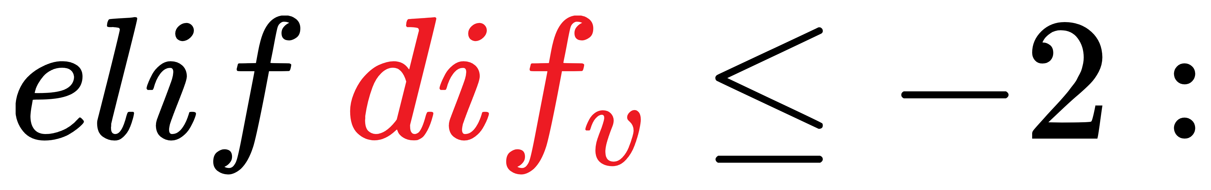
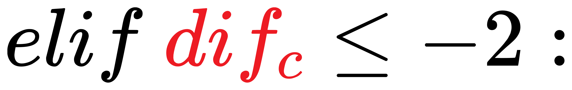
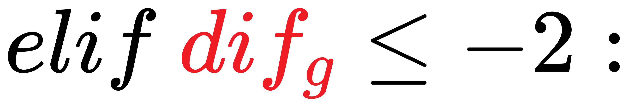

Slide 5
系统提示词： 你将扮演一名英语学习者。现在你需要根据给定文章的分数来修改文章，使其符合相应的评分标准。给定文章的分数范围为1-5。具体来说，你需要根据以下要求修改一些词汇或句子：
增加文章的词汇量，或使用更多多样化的词汇。
增加文章的连接词。
减少一些语法错误，例如拼写错误、主谓不一致、时态使用不当、冠词误用等。但确保这些错误仍然存在。
增加文章的词汇量，或使用更多多样化的词汇，包括一些长而难的词汇，以丰富文章的词汇。
增加文章的连接词，并增加更高级的连接句子，例如使用一些从句。
减少大量语法错误，例如拼写错误、主谓不一致、时态使用不当、冠词误用等。但确保这些错误仍然存在。
减少文章的词汇量，或使用更少的词汇。
减少文章的连接词。
增加一些语法错误，例如拼写错误、主谓不一致、时态使用不当、冠词误用等。
减少文章的词汇量，并减少使用长难词汇和生僻词汇，使文章更简单。
减少连接词的使用，并减少使用高级连接句子。
增加大量语法错误，例如拼写错误、主谓不一致、时态使用不当、冠词误用等。
提示词： 记住，你只能修改文章的词汇、连接词结构或语法错误。以下是需要修改的文章及其分数:{text}，{score}

